Slide 1
实验：Linux环境配置

Slide 2
教程参考
参考网页：
[2024年]最新VMware Workstation虚拟机下载并安装_vmware workstation下载-CSDN博客
VMware虚拟机安装Ubuntu 24.04 LTS及其他版本超详细教程_ubuntu24.04-CSDN博客

Slide 3
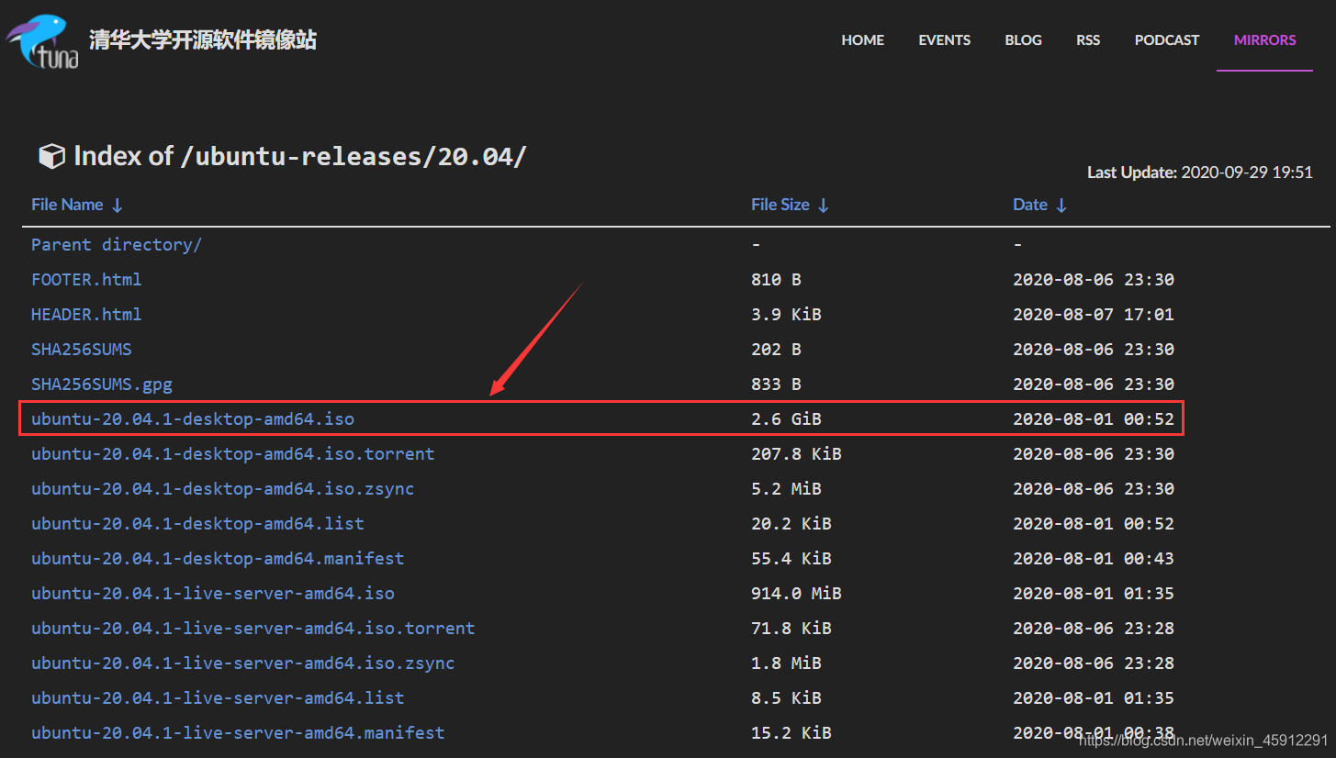
资源下载
下载VMware Workstation Pro
https://pan.baidu.com/s/1_axqpvM0_elMgf-386wuPQ?pwd=hzvg
下载Ubuntu 24.04
https://mirrors.tuna.tsinghua.edu.cn/ubuntu-releases/20.04/

Slide 4
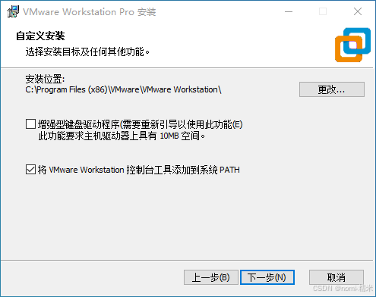
安装 vmware
打开安装程序后，点击下一步，同意用户协议后，继续下一步，选择安装位置后一直点击下一步直到完成

Slide 5
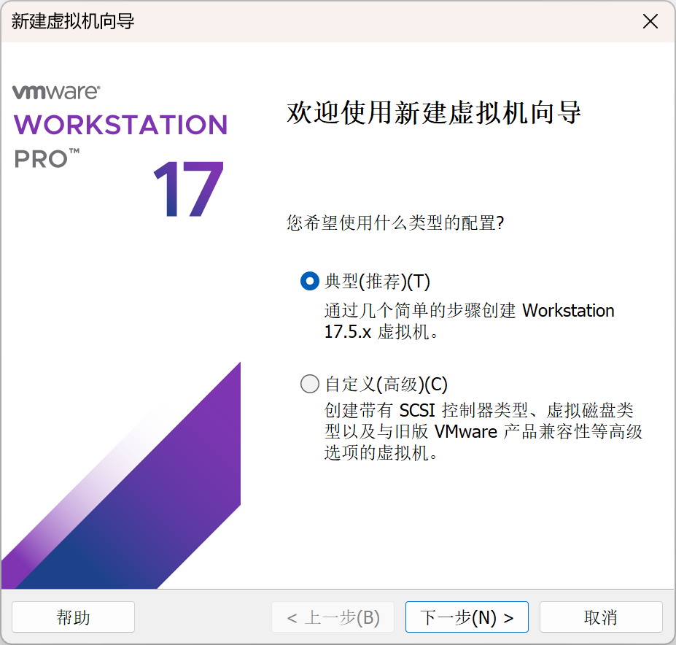
创建虚拟机
点击左上角“文件”
点击“新建虚拟机”
选择“典型”
点击“下一步”

Slide 6
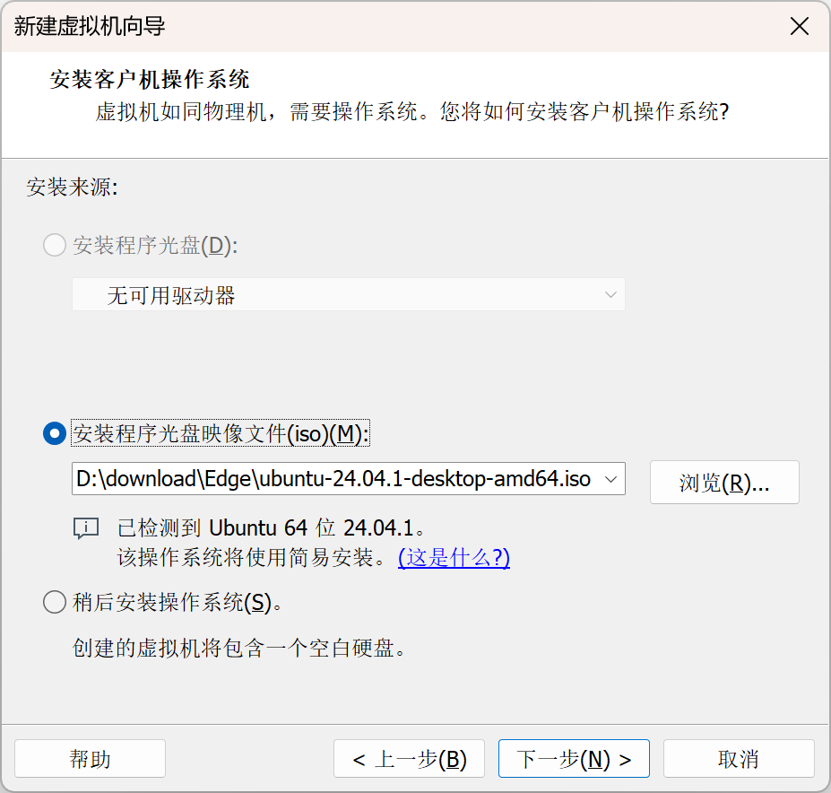
创建虚拟机
选择你所下载的ubuntu24.04镜像文件
点击下一步

Slide 7
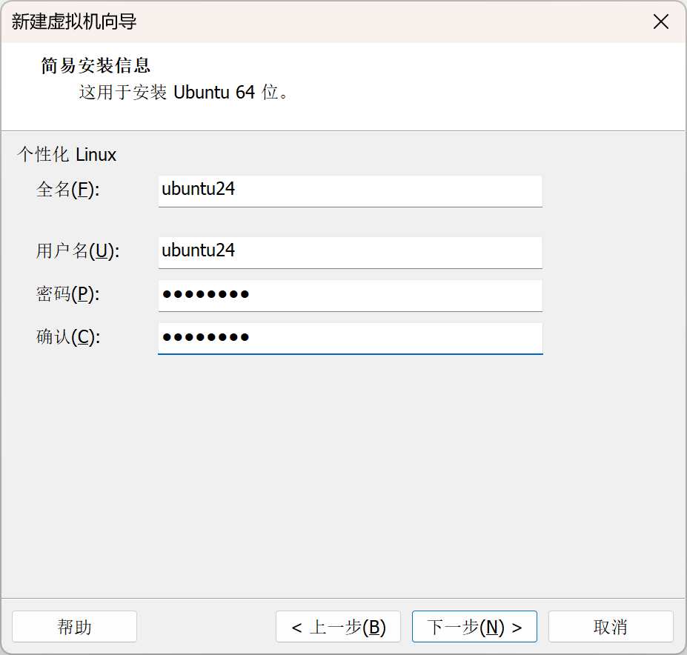
创建虚拟机
设置你的用户名和密码
点击下一步

Slide 8
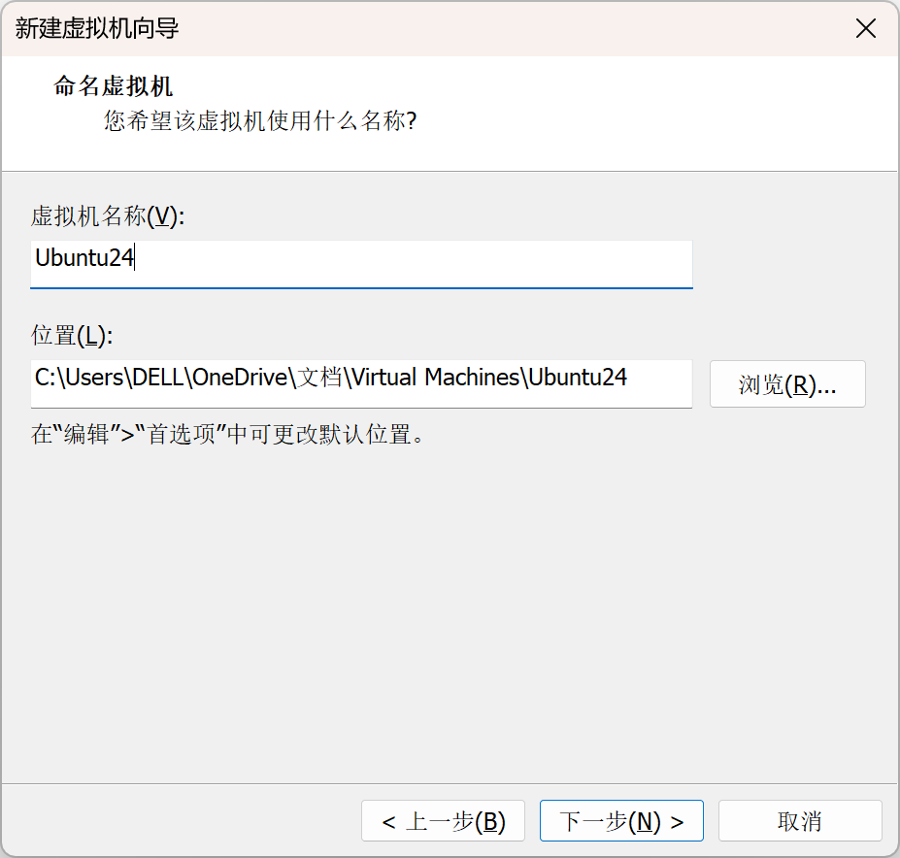
创建虚拟机
设置存储位置
点击下一步

Slide 9
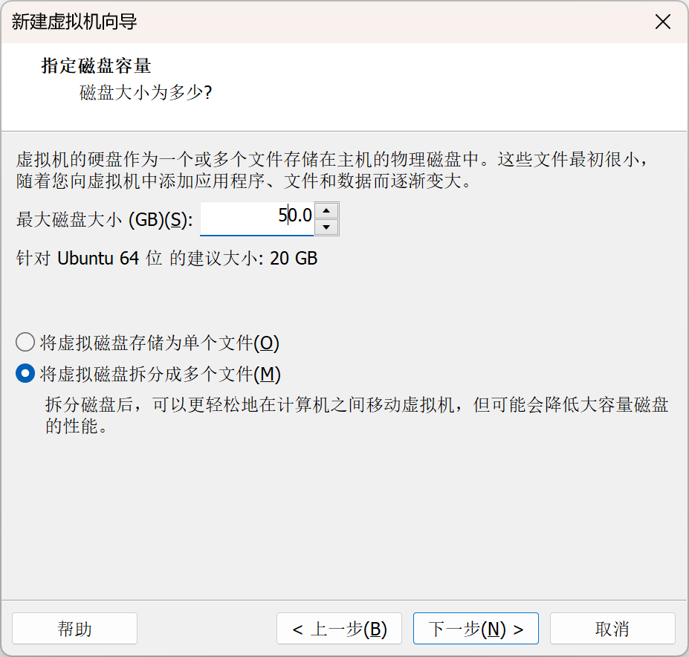
创建虚拟机
根据你电脑的剩余空间决定虚拟机的大小，建议不要小于30G
点击下一步
然后点击完成

Slide 10
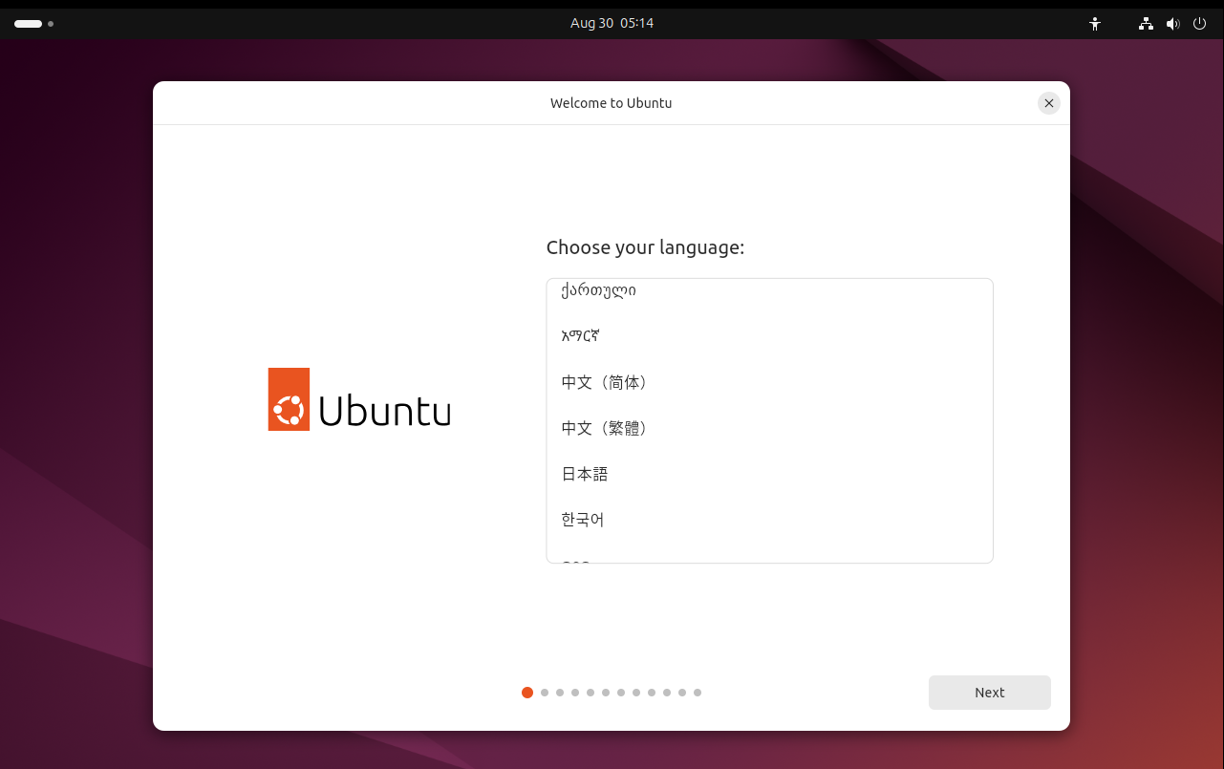
创建虚拟机
等待虚拟机初始化，直到到达语言选择界面
选择英语或中文
然后一直按默认选项点击下一步

Slide 11
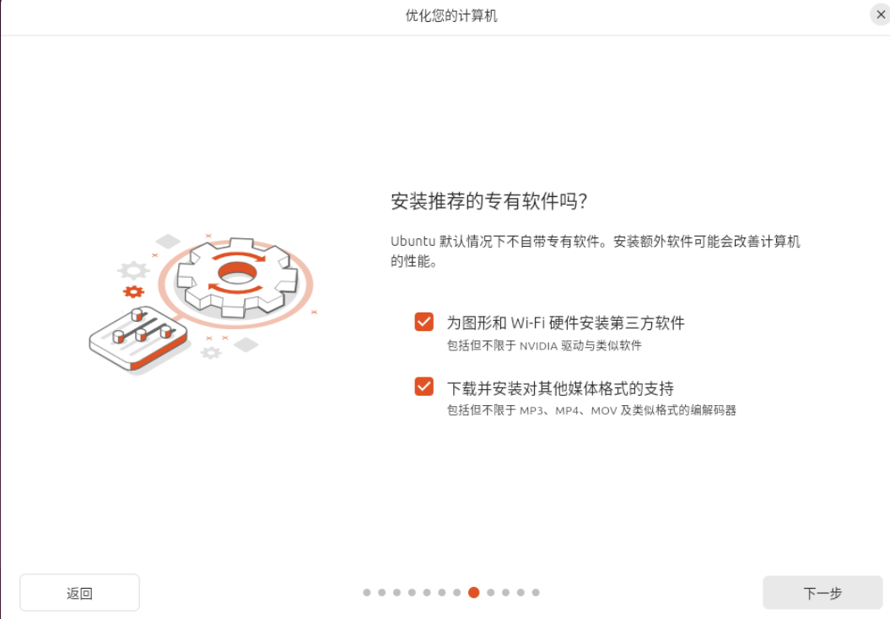
创建虚拟机
这个页面可以选择安装第三方软件

Slide 12
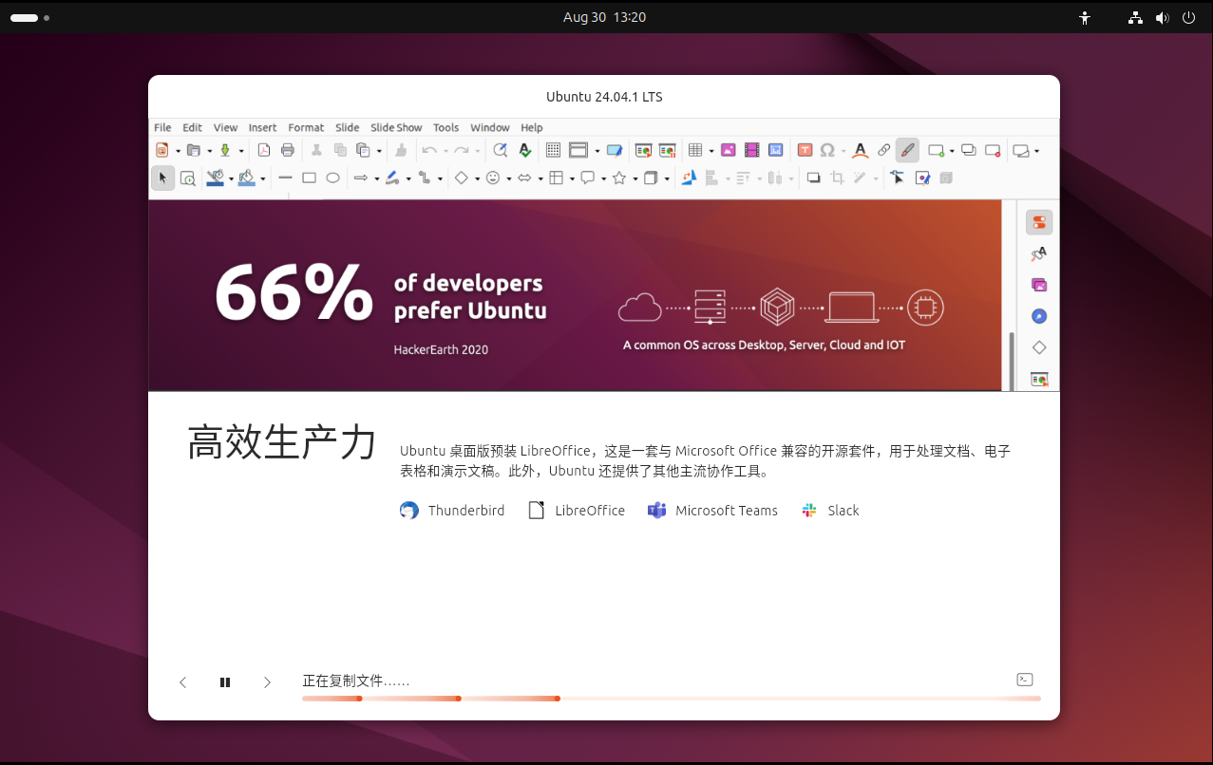
创建虚拟机
一直点击下一步、设置用户名等操作，直到完成
等待安装结束
安装完后重启虚拟机

Slide 13
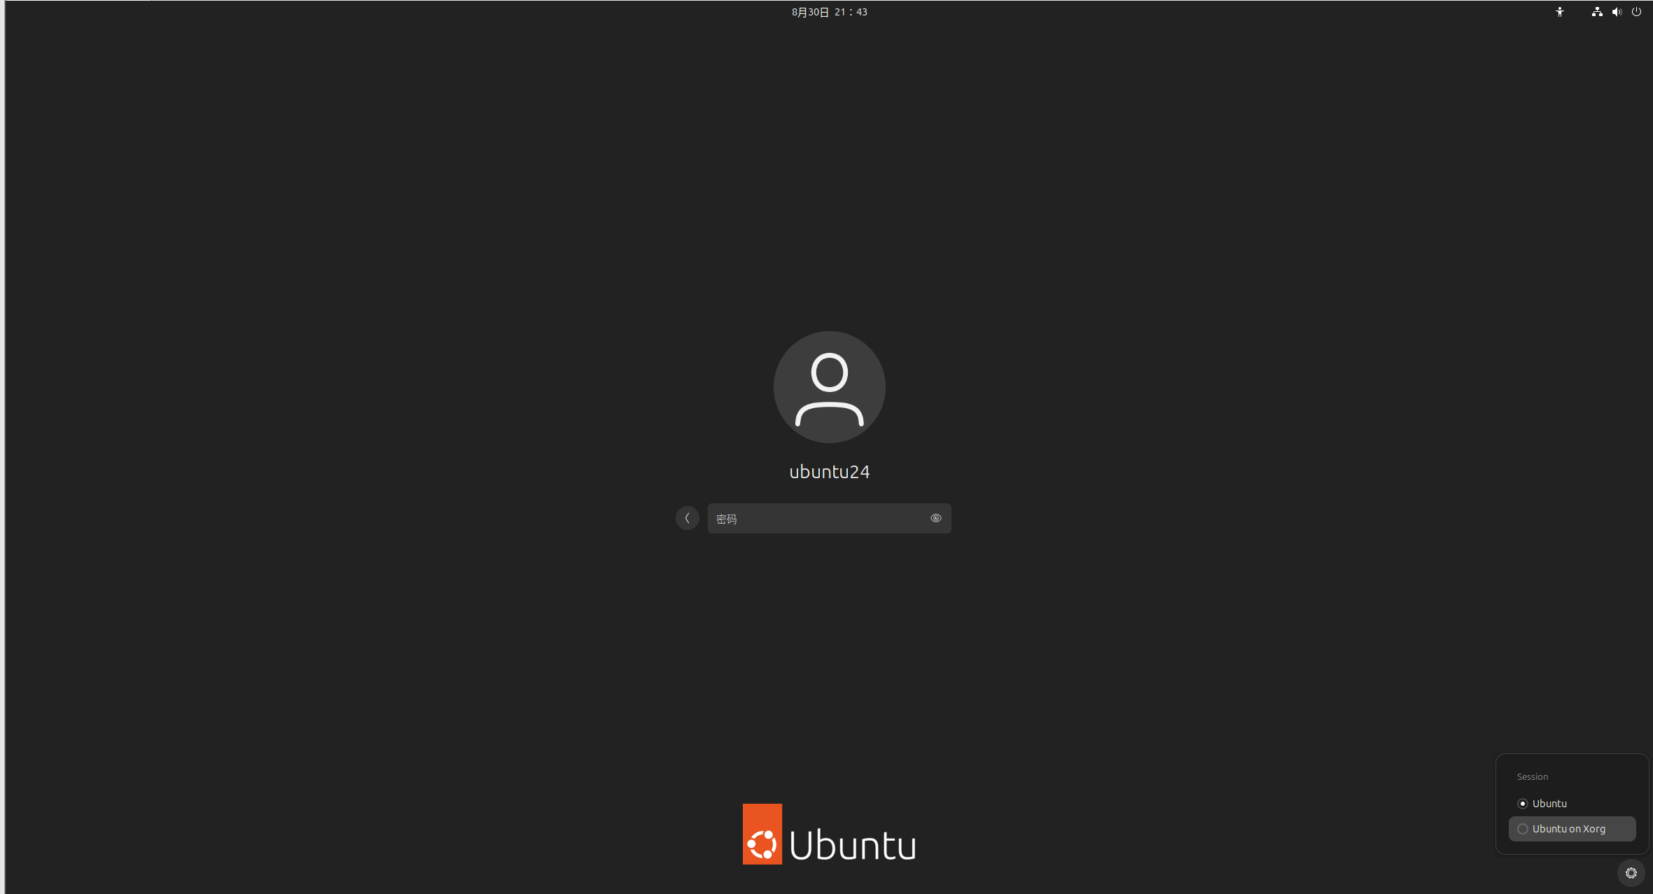
注意
ubuntu从21版本开始默认启用Wayland，导致无法和主机之间复制粘贴文件，需要在启动时切换为Ubuntu on Xorg

Slide 14
